Slide 1

Om å leve med språkforstyrrelse
Muligheter og egne ambisjoner
Nicholas Wilkinson
Ekspressiv afasi og apraksi

Slide 2

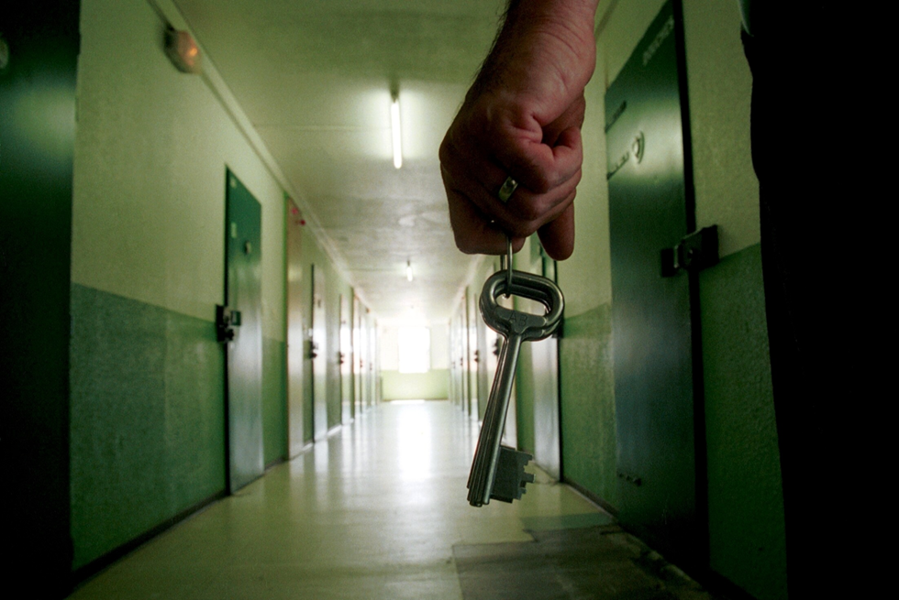
Jeg var i fengsel
Notes:
Jeg kunne ikke gå, jeg kunne ikke spise og jeg kunne ikke snakke. Det var farlig for meg å spise, så jeg brukte en sonde. Jeg var i rullestol, og jeg kunne forflytte meg.
Det var vanskelig, MEN språket er mye viktigere enn å gå og spise.
Jeg var i fengsel. Jeg kunne ikke skrive og snakke. Jeg kunne ikke snakke med venner, familien min og mannen min, Sebastian.
Jeg var i fengsel. Ingen åpne dører og ingen nøkler. Jeg var fengslet i min egen kropp.
TAKK for at dere jobber for afasi-saken. Dere har valgt det over de andre tingene som mange av dere kunne gjøre.
Dere kan ikke lage en nøkkel for meg eller andre, men dere kan lære andre til å lage en ny nøkkel for at de kan slippe ut fra fengselet sitt!
Det kommer noen bolker:
Så viktig å jobbe med personer og personlige oppgaver - TILPASSE
Jeg vil fortelle de første skrittene på veien, men null språk – og fortelle litt om min rare hjerne
Noen råd for å hjelpe de som bør øve språk utenom logopedtimene
Personlige råd til dere for å hjelpe personene for mye bedre rehabilitering

Slide 3
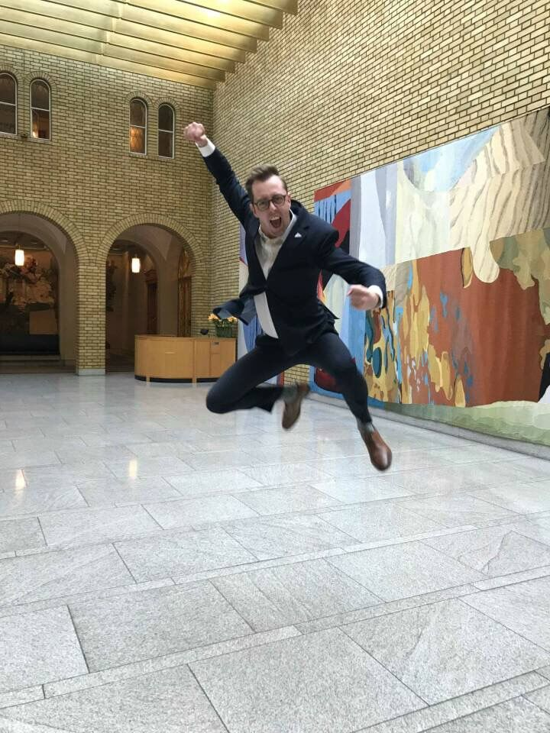
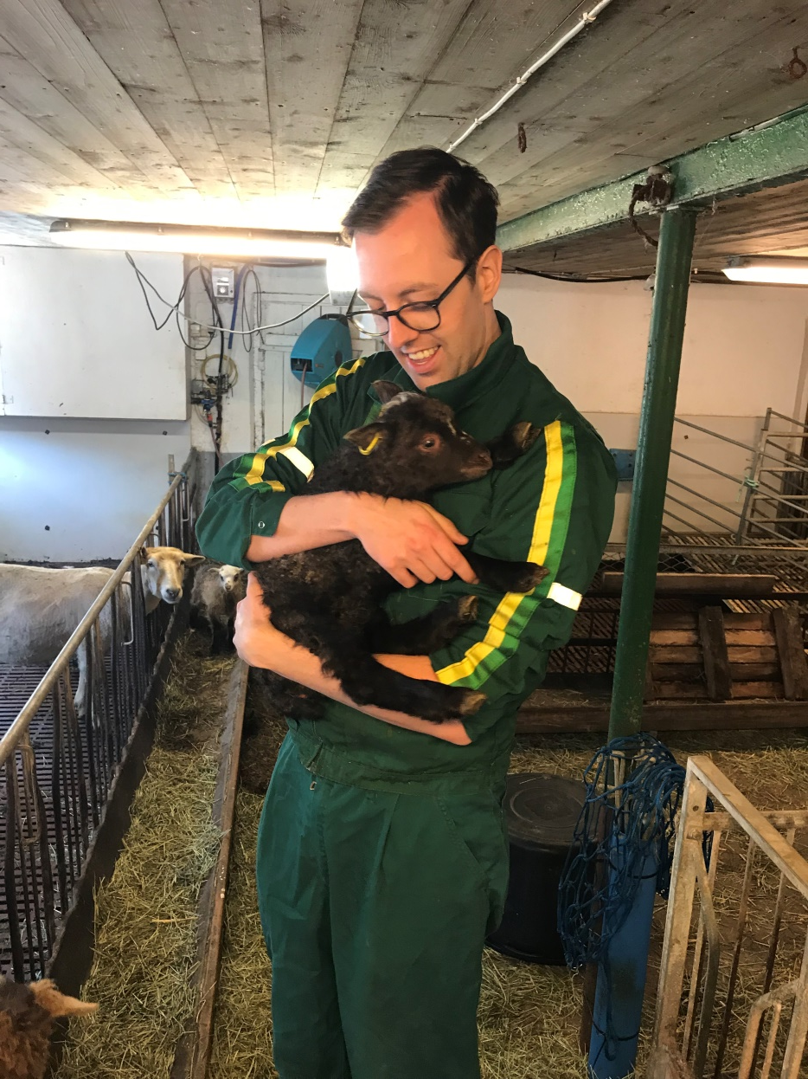
Dere jobber med personer – ikke en «bruker»
Notes:
Jeg er «en bruker» eller «pasient», men jeg liker ikke de ordene! Jeg er meg!
Jeg er politiker. Også utenom Stortinget. Samfunnet!
LITT vanskelig å miste språket når man er stortingsrepresentant…
Jeg elsker debatter.
Jeg var leder i SU og jobbet med Forandringsfabrikken – Det er å endre systemet fra erfaringene fra barn.
Jeg er nerd. Jeg elsker tall, god mat og natur og gå i fjellet.
Jeg er norsk og engelsk. Jeg mistet begge to.
Jeg er en matmons.
OG jeg elsker Sebastian, mannen min. Han var og er håpet mitt for å være bra igjen – bra nok.

Slide 4
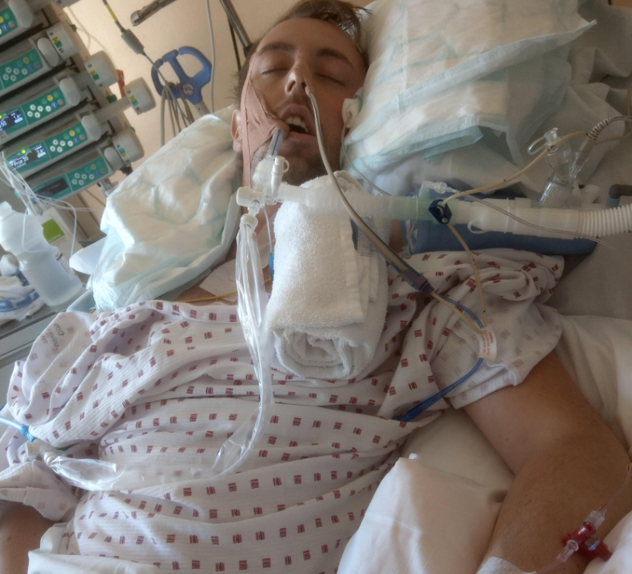
Sykdoms-historien min
Notes:
Sykdomshistorien min er ikke så viktig, men jeg tror at mange av dere vil tenke og lure «hvorfor har han afasi»
Blodforgiftning.
Sepsis
Mange små slag i hele hjernen min.
Personene dere skal jobbe med er veldig forskjellige. Vi vet ikke så mye om hjernen vår, men vi vet litt.
Broca
Wernicke
Broca er nesten helt frisk. Wernicke er helt bra. Veiene fra Wenicke til Broca.
Et eksempel:
Ett stort slag i Broca er nesten som at Hitler-Tyskland bombet hele Oslo og Akershus. Ingen veier, ingen hus, ingen industri. Det er nesten umulig å bygge opp byen, men hvis de skal bygge opp byen igjen kan det ta mange, mange titalls år.
For meg var den lik som at Hitler-Tyskland har bombet hele Norge – men ikke så store bomper. En bombe på Frogner, en bombe på jernbanen fra Trondheim til Bodø, en bombe på havna i Bodø… og mange. Mange flere i hele Norge. Ingen byer var ødelagt, men de har bombet mange veier, noen tettsteder og ødelagt mye natur.
MEN det er lettere å bygge opp veier, enn å bygge en hel by.
For meg – og også de kan har broca – er det viktig å bygge veier i hjernen. (og tog fordi det er bedre for klima)
Sebastian spurte meg to ting: Er du homo, og er du sosialist? Han visste ikke om jeg var meg selv, eller er annen ny person. Jeg var meg selv. Da begynte jobben min for å vinne mitt liv

Slide 5
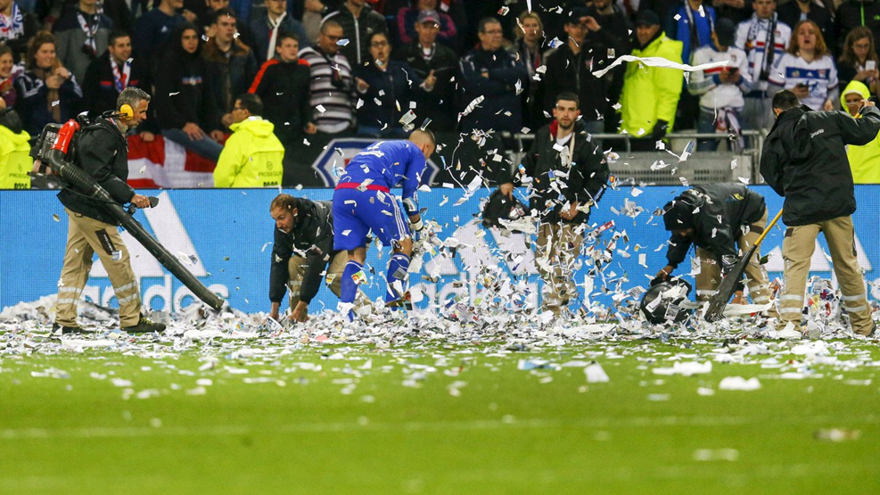
Ord – biblioteket mitt var ødelagt
Notes:
Ord
Jeg kunne forstå alt, men arkivet mitt var ødelagt.
Jeg fant «mamma» – det er basisord for nesten alle tror jeg
Stien fra ordet til broca var ødelagt. Ordene var i hjernen min, men ikke alle som har afasi har det – jeg er heldig.
Hvis du husker ett fremmedord som du har hørt en gang er det vanskelig å huske det når du trenger det. Det er nesten umulig. Hvis du vil huske det bør du si det høyt.
Jeg snakket høyt for å bygge stien fra ordet til broca.
Jeg kunne ape – men jeg fant ikke ordene

Slide 6
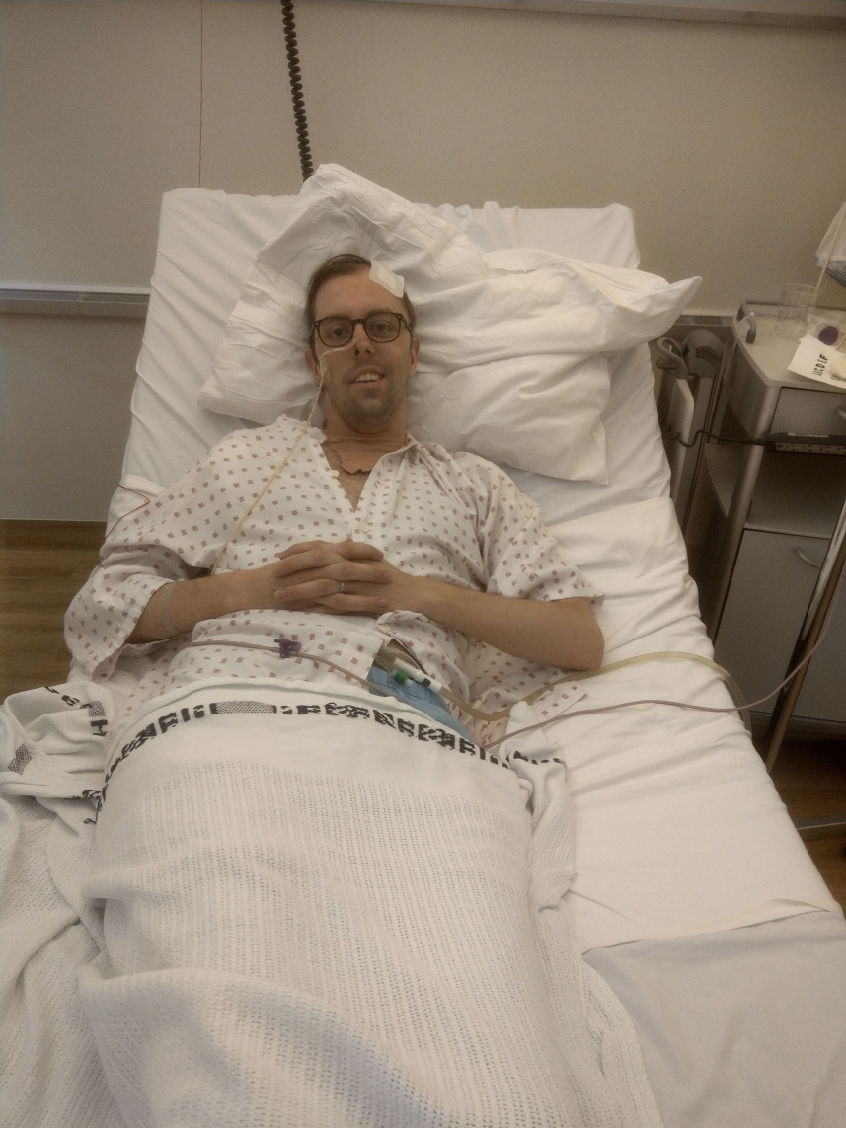
Jobben for å komme tilbake til livet
Notes:
Jeg mistet alt. 1-2 uker kunne jeg si «møøø», etter det kunne jeg si «mamma»
Noen tenker at faren er over etter at personen er i live. Det er så feil! Jobben min startet da. Jeg var levende, men jeg var ikke i live. Å leve livet er, som meg, å snakke med andre, å smake, å se, å føle, å gå…
Jeg var lam i hele høyre side. Jeg kunne ikke gå. Jeg kunne ikke se så mye. Jeg kunne ikke snakke.
Jobben min begynte for å komme tilbake til live igjen.
Rikshospitalet.
Etter koma og finne meg selv
Lite logoped på Rikshospitalet. Det er viktig å starte så fort det kan gjøres. Jobb fort og sakte! =D MEN det var mye påkjenninger i hjernen min
AHUS
SNAKK med personen – ikke bare de rundt
Seb kjøpte iPAD og jeg ville se the Crown på Netflix. Jeg skrev «gmail.com»
AHUS. 1 time med logoped i 9 dager...
Det var forferdelig på AHUS. Legene snakket med Sebastian og familien min over senga mi. Jeg så ikke på meg. Jeg følte at jeg var en ting – ikke en person.
Jeg er heldig. Jeg hadde familie og mannen min. Sebastian var og er håpet mitt.

Slide 7
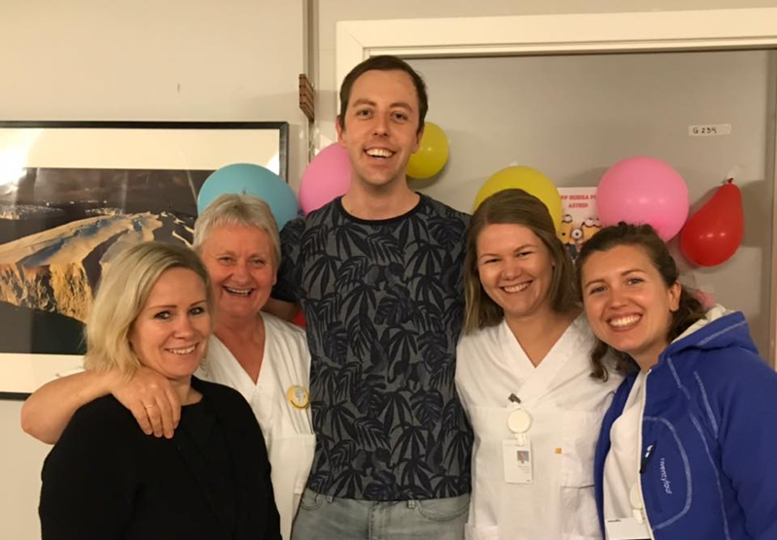
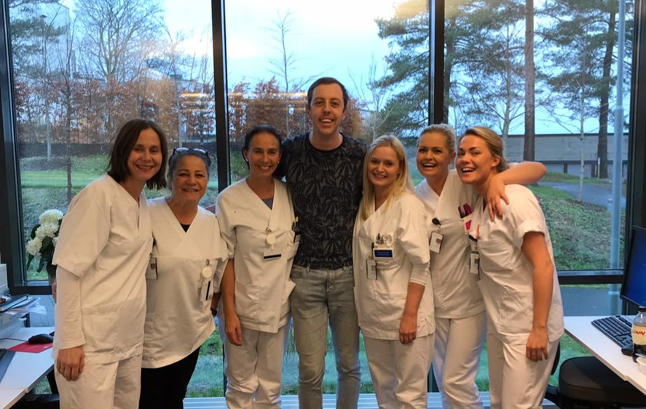
Å være trygg
Notes:
Sunnaas.
Du jobber ikke hvis du ikke er trygg.
Mat og dobbeltseng på Sunnaas
Hvis du jobber på et sykehus eller rehabiliteringsanstalt er det bra å snakke med de andre som jobber med pasientene. Sykepleiere er viktig hvis de har forstått problemene med de som de jobber med.
Logopedene mine var litt psykologer for meg. Jeg gråt mye - og det er bra å gråte! Og jeg lo! Folk er forskjellige, men det er viktig å vise og kjenne seg selv
Det er viktig å være en person, ikke alltid pasienten. De lyttet på meg – OG de delte mye av seg selv. Mange tror at det er viktig å bygge murer til privatlivet og jobblivet. Jeg er SÅ uenig! Jeg kan ikke ringe Katrine hver dag som å spise middag eller lunsj, eller gå på teater – men det var viktig å forstå litt av henne. Barna, mannen, noen innblikk på livet hennes.

Slide 8
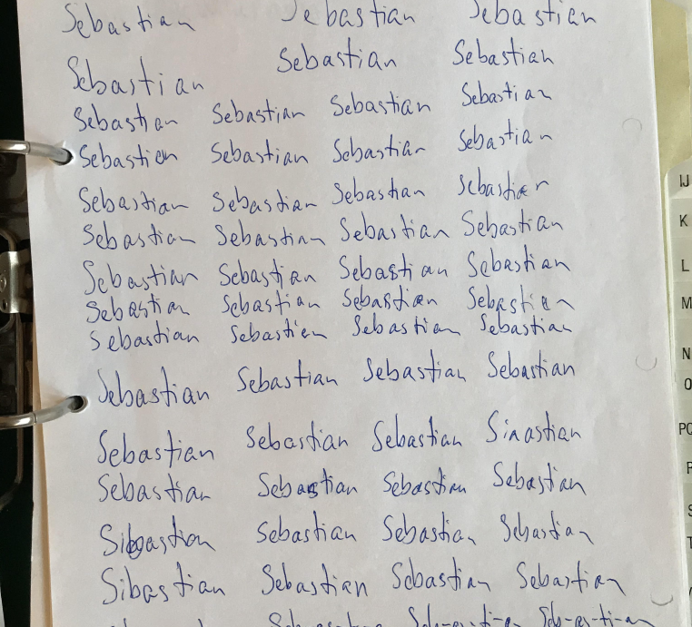
Jeg tråkket opp stiene i hjernen min

Slide 9
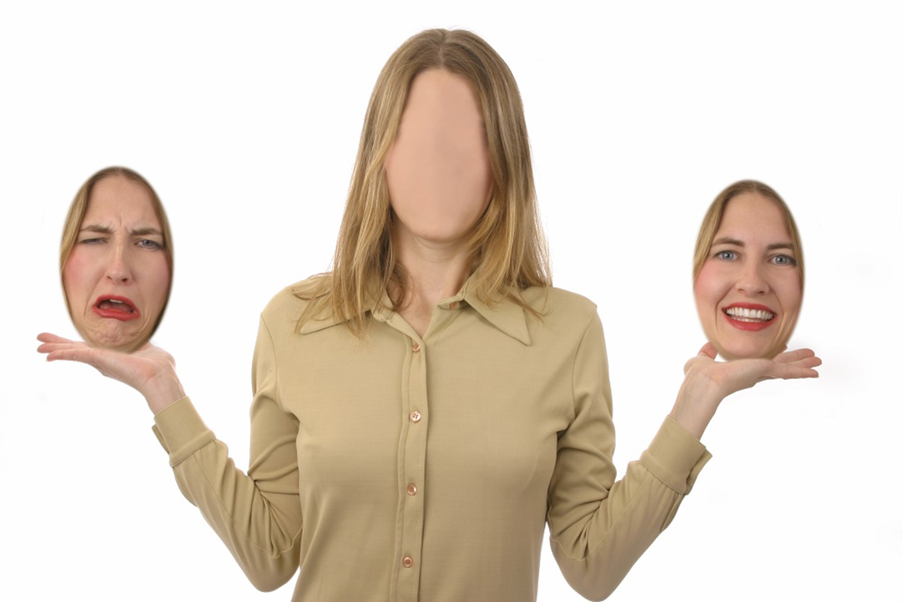
Mot og håp
Bygge opp håpet
Vise progresjonen
Å hjelpe andre er den beste medisinen
Faglig informasjon
Notes:
En psykolog sa til meg at hun trodde at jeg aldri kunne jobbe igjen. Dere bør aldri lyve om at dere «tror» pasientene, og ikke fortelle dem at du tror at de kan aldri bli bra igjen. Jeg mistet en uke for å gråte og jobbet ikke på grunn av dette.
Dere bør bygge opp håpet – men ikke lyve.
Dere kan vise progresjonen og vise at de kan være bedre.
Å hjelpe andre folk lager håp til de som hjelper de andre. Nå skal jeg snakke med dere – det er så viktig for MEG også. Jeg vil ikke være en byrde for staten. Jeg husket at mamma spurte meg for å hente en ting – det var viktig for meg.
Informasjon er viktig. Ett år etterpå gråt Sebastian og jeg mye. Vi hadde lest at de som ikke snakker 100 % etter ett år aldri kan være bra igjen. Det er FEIL. De som du skal jobbe med trenger fakta og informasjon.
Jeg er mensa-medlem nå. Jeg er ikke dum.

Slide 10
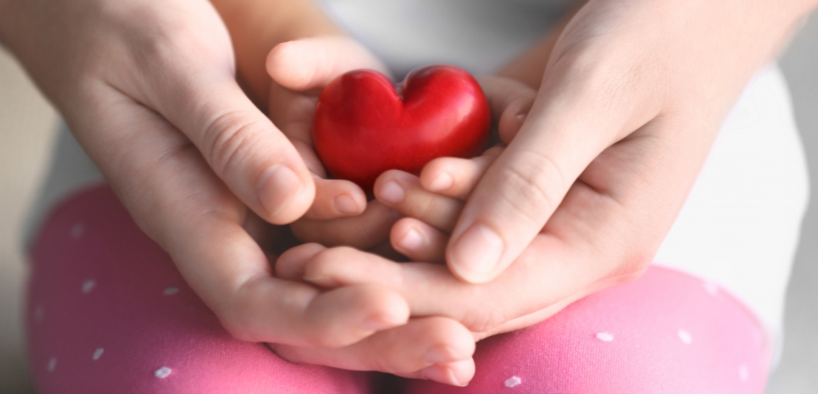
Ros er medisin
Notes:
«Det er bra» er ikke ros. Det er tomme ord.
Ros er viktig. Det skal være konkret og riktig.
IKKE klag på personen som du jobber med. Du kan bruke argumenter om å øve. Hvis du er i et forhold – har du klagd på den andre person i forholdet? Virket det? Jeg tror ikke at det virket.
Når Katrine sa at verbene er mye bedre nå. Du bøyer også sterke verb og mange alle av dem er riktige. DET er ros! Da vil vi være enda bedre!
Du kan alltid finne noen ting å rose andre.
«Så bra at du kom på tida.»
«Du har gjort alle leksene og alle av dem er nesten riktige!» / hvis det er mye feil «Alle substantivene er helt riktige, veldig bra»
Det er fint for meg å høre progresjonen. Det er ros for meg selv.

Slide 11
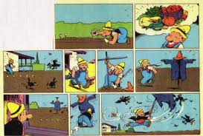
Fugleskremselet

Slide 12

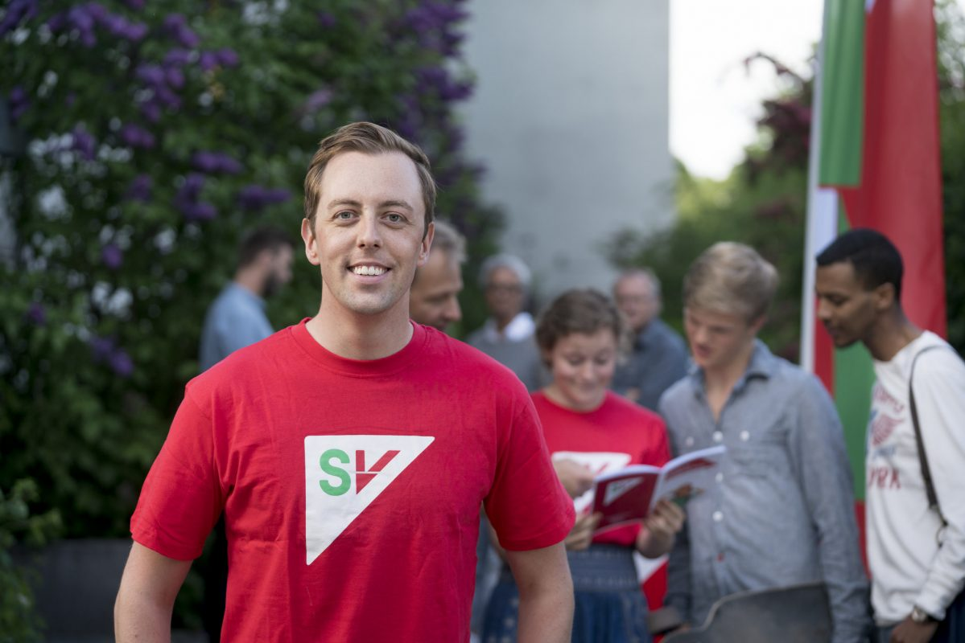
Personlige oppgaver til den du jobber med
Notes:
Jeg har ikke fatigue.
Jeg er NERD og jeg lever for politikken. Katrine forstod at politikk er viktig for meg. Så jeg skrev leserbrev.
Katrine og jeg sjekket leserbrevet når jeg var ferdig. Da visste Katrine mer opp problemene da og jeg var viktig informasjon for meg å rette språket og lære mer om feilene.
Jeg brukte mye i politikken. Sak til landsmøtet (antibiotikaresistens) og mange leserbrev, men jeg sendte til andre for å skrive under med sitt navn.
Hjernen, fakta og snakke om politikk. Og sosiale bånd.
SPØR er ett veldig viktig ord, men ikke alle bruker det. Spør for å finne ut hva den andre person trenger og liker.
Katrine og jeg snakket om politikk mye. Jeg leste høyt fra politiske saker i avisene, og vi debatterte for og imot ideene fra i saken. Jeg øvde på å huske navnene til stortingsrepresentanter fra Akershus og hele regjeringen. Hun visste at DET er viktig for meg – og det morsomt for meg også.
Alle personer er forskjellige. Derfor må dere lage nye oppgaver til hver person. TILPASSE

Slide 13
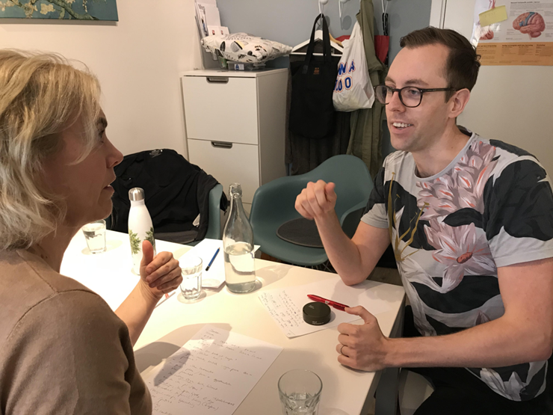
Del av deg selv
Notes:
Det var godt for meg å høre litt av Katrines liv utenom jobben hennes. Hunden, barna, mannen…
Det gjelder også for unge. Det er flaut å ha store problemer og det er lettere

Slide 14
Motivasjon
Notes:
Piffen er SÅ viktig!
Ragnhild ville ha hjelp. Jeg tok kannen av hylla. (Jeg er høy)
Bygge opp håpet og troen at vi kan være bedre. Vi kan jobbe. Vi kan hjelpe andre. Vi er viktige!
Jeg er besøksvenn til Jan Bjørlin. Det er godt for meg (og han)
Hjelp folk med andre oppgaver – som aktiv i Afasiforbundet

Slide 15
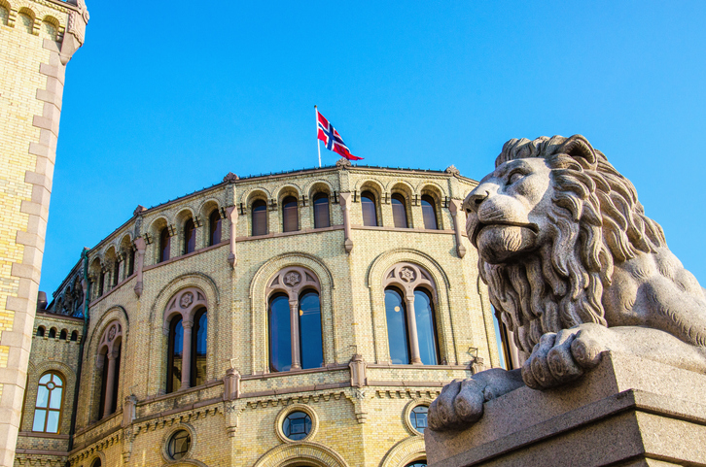
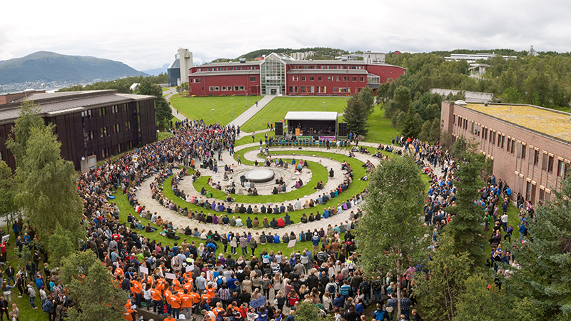
Dere har makt – om dere bruker det!
Notes:
Skal-tjeneste
Autorisasjon
UiT – MA-utdanning
Helle NTB
Jeg som politiker
Katrine og logopedlaget med høringsinnspill
Du må være sterk om du er syk

Slide 16
Huskleliste
Du snakker med personer, ikke brukere
Tilpasse med de som du jobber med
Ros, håp og motivasjon
Endre systemet – Du har makt
TILPASSE

Slide 17
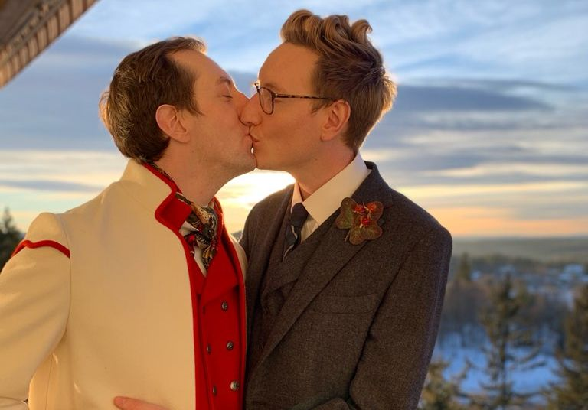
Jeg elsker livet mitt
Notes:
Seb: vi har giftet oss. Jeg lever. Hver dag er en bonusdag.
TAKK for at dere jobber med afasi. Vi trenger dere. Jeg trenger dere.
Jeg nådde målet mitt. Jeg kom tilbake og jobbet i helse- og omsorgskomiteen under pandemien. Jeg gjorde alt som psykologen ikke trodde jeg kunne gjøre!

